Slide 1
《习近平新时代中国特色社会主义思想学生读本》
（小学低年级）
教学建议
报告人：顾瑾玉
单 位：北京教育科学研究院

Slide 2
找准定位
01
内容
把握内容
02
有效落实
03

Slide 3
找准定位
01
内 容
价 值
主体
培养什么人
怎样培养人
为谁培养人
铸魂育人
习近平新时代中国特色社会主义思想
小学
低年级
学生

Slide 4
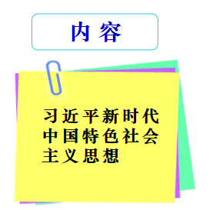
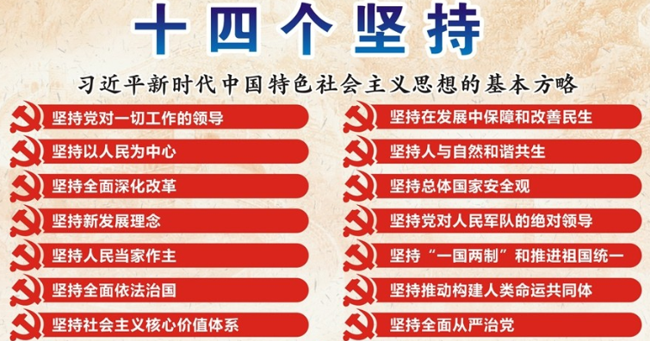
找准定位
01

Slide 5
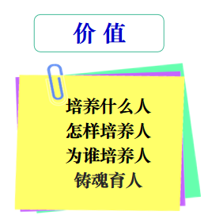
找准定位
01
培养德智体美劳全面发展的社会主义建设者和接班人
坚定对马克思主义的信仰，坚定对社会主义和共产主义的信念
增进对中国共产党、对中国特色社会主义的政治认同、思想认同、理论认同和情感认同
增强中国特色社会主义道路自信、理论自信、制度自信、文化自信
厚植爱党爱国爱社会主义思想情怀，树立共产主义远大理想和中国特色社会主义共同理想

Slide 6
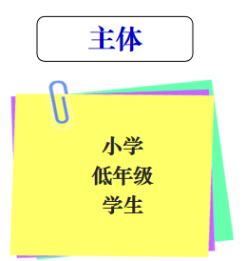
找准定位
01
读本首先以“我是中国人”作为身份带入，以爱党爱国、新时代、中国梦、少先队为重点内容，讲述习近平新时代中国特色社会主义思想。
读本结合小学低年级学生的年龄特点、认知水平、思维能力，通过小学生对“我”以及“我”身边的人、事、物的认知、理解和体悟，培养学生从小热爱祖国，热爱党，热爱人民的思想情感。
读本引导学生了解祖国的大好河山、历史文化和伟大成就，了解中国共产党的伟大历史，体验新时代、新变化，树立实干托举中国梦、奋斗成就梦想的观念。最后落脚到理想信念层面，引导孩子认识到自己是一名光荣的少先队员，要努力学习，勇于创造，做一名奋进的新时代好少年。

Slide 7
把握内容
02
1
2
3
理清逻辑
明确目标
关注特点

Slide 8
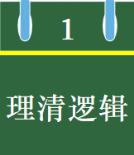
把握内容
02
低年级
学生读本
1
2
3
4
5
6
我爱你中国
一心跟着
共产党
走进新时代
我们的
中国梦
我们是共产主义接班人
做新时代的好少年
美丽中国是我家
我自豪 我是中国人
没有共产党就没有新中国
党和人民心连心
习近平爷爷心系人民群众
新时代新生活
新时代新征程
我有一个梦想
伟大的中国梦
实干成就梦想
光荣的少先队
习近平爷爷对我们的期望
扣好人生第一粒扣子
好少年在行动

Slide 9
把握内容
02
低年级
学生读本
爱党爱国爱社会主义教育
理想信念教育
1
2
3
4
5
6
我爱你中国
一心跟着
共产党
走进新时代
我们的
中国梦
我们是共产主义接班人
做新时代的好少年
从认知到践行
国家层面
个人层面

Slide 10
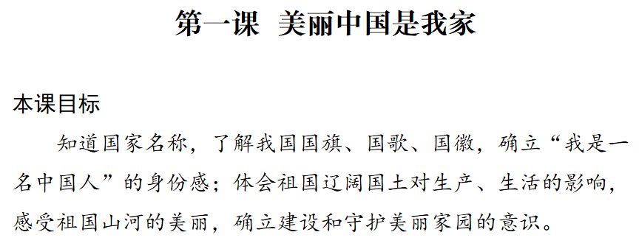
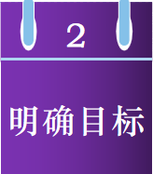
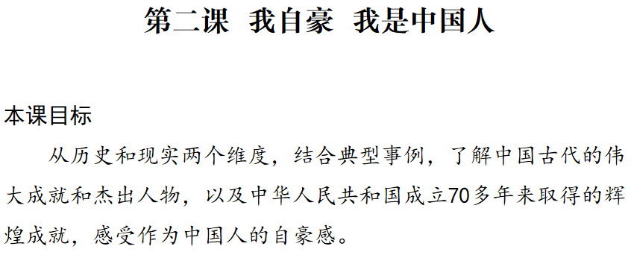
把握内容
02
第一讲
我爱你中国

Slide 11
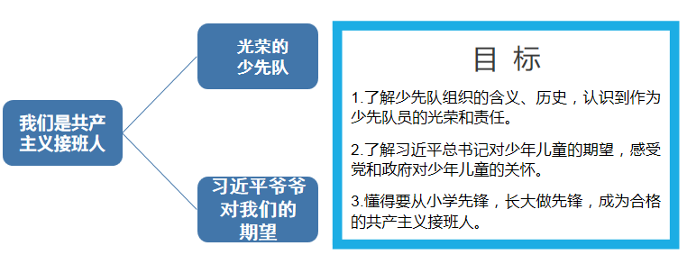
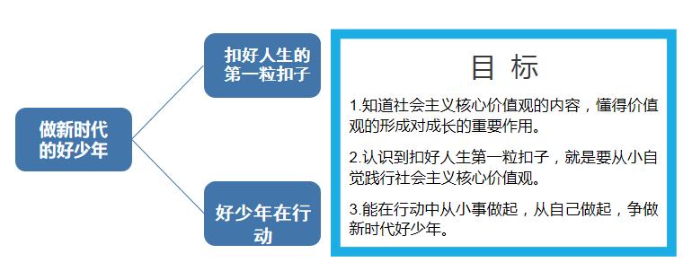
把握内容
02

Slide 12
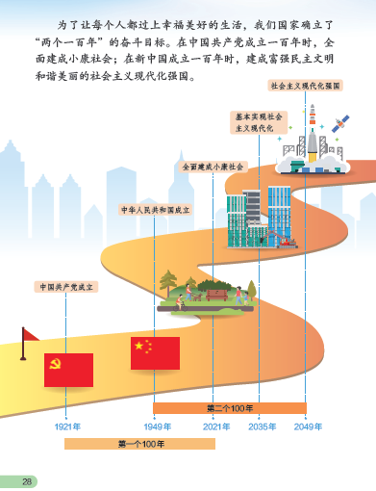
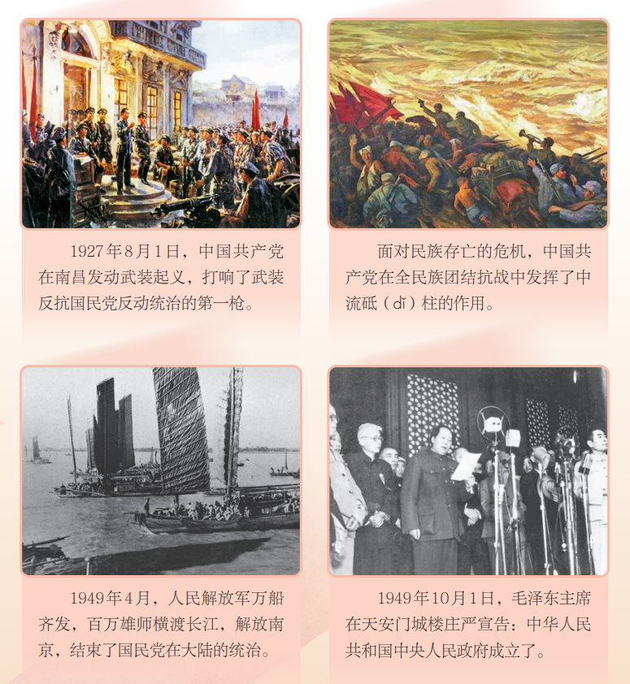
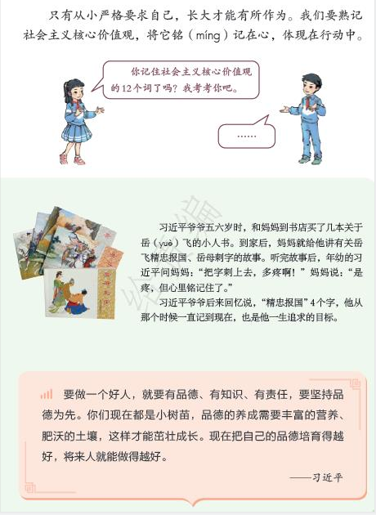
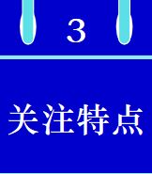
把握内容
02
呈现方式直观形象

Slide 13
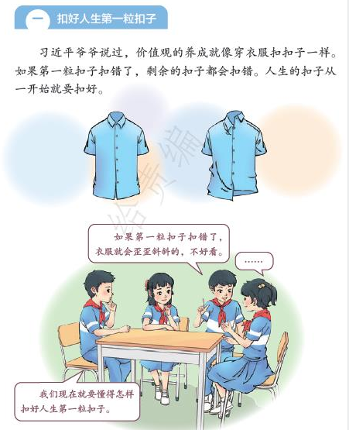
把握内容
02
思想性与生活性相结合

Slide 14
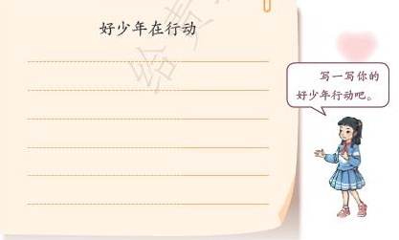
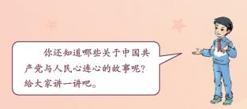
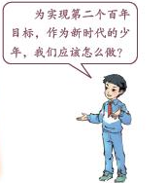
把握内容
02
实践活动感悟体验
访一访
唱一唱
写一写
讲一讲
想一想
画一画
议一议

Slide 15
有效落实
03
认真研读 弄通做实
关注学情 紧跟时代
开展活动 注重体验
优化资源 形成合力

Slide 16
有效落实
03
认真研读 弄通做实
读懂
弄通
做实
习近平新时代中国特色社会主义思想的内涵
读本的编写思路和核心观点
在联系中认识、理解
（习近平新时代中国特色社会主义思想、读本、国家发展与社会生活、学生实际）
确定目标
重在实践
落在实效
学习
理解
实践

Slide 17
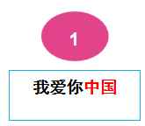
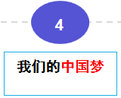
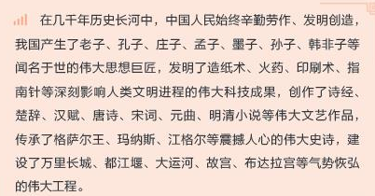
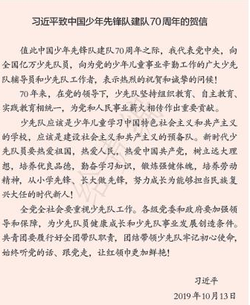
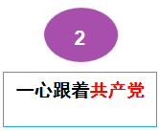
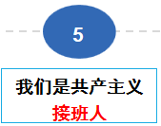
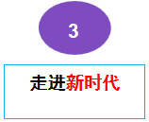
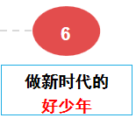
有效落实
03
认真研读 弄通做实

Slide 18
有效落实
03
关注学情 紧跟时代
课前通过多种途径了解学生认知、能力等情况
充分利用学生已有生活经历、经验开展读本教学活动
及时补充丰富理论和实践成果
选择切合主题的反映时代发展的鲜活实例

Slide 19
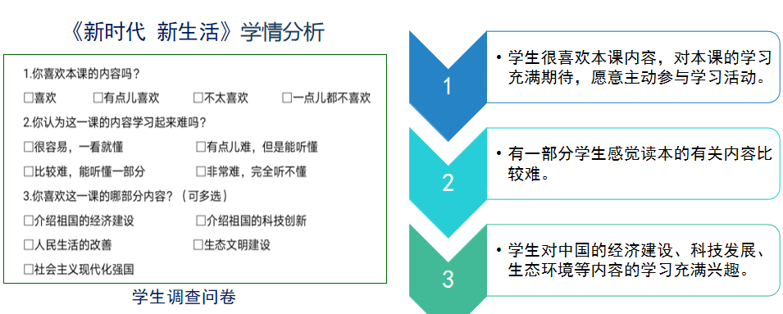
有效落实
03
关注学情 紧跟时代
教学案例
对新时代新生活有体会，但不了解其内涵
兴趣浓厚，有学习积极性
对国家整体发展不了解，家国责任意识不强

Slide 20
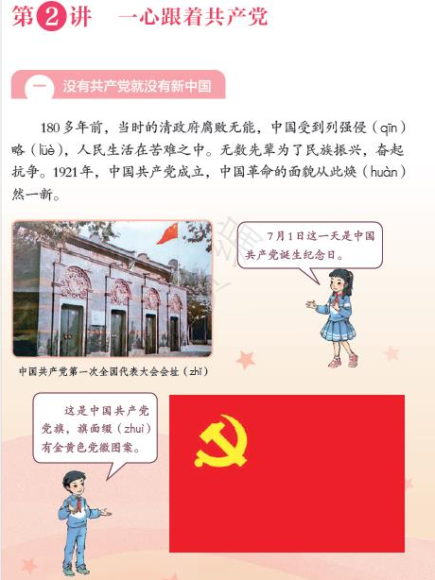
有效落实
03
关注学情 紧跟时代
教学案例
活动标识由党徽、数字
“100”“1921”“2021”和光芒线组成，生动展现中国共产党团结带领中国人民不忘初心、牢记使命、艰苦奋斗的百年光辉历程。
中国共产党成立100周年庆祝活动标识

Slide 21
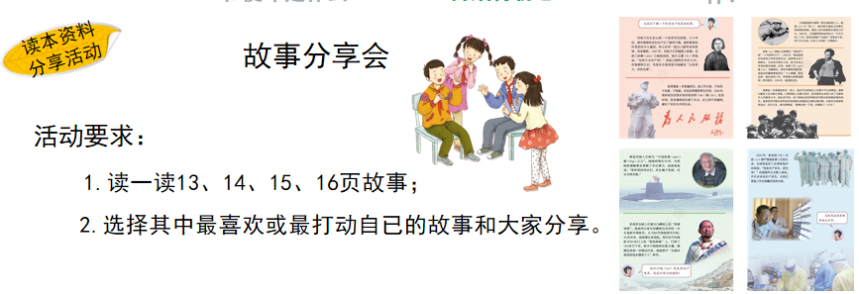
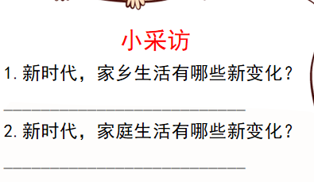
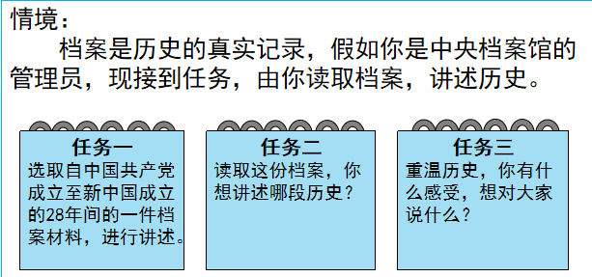
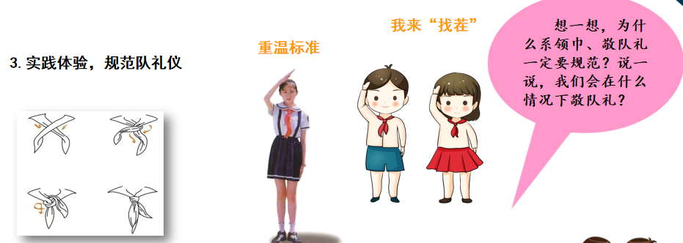
有效落实
03
开展活动 注重体验
引导学生在丰富多样的活动中体验、感悟、收获

Slide 22
有效落实
03
优化资源 形成合力
有效挖掘、灵活利用各种资源 拓宽教学空间
与相关学科融合 形成合力 提高实效
与学校主题教育、班队会活动结合

Slide 23
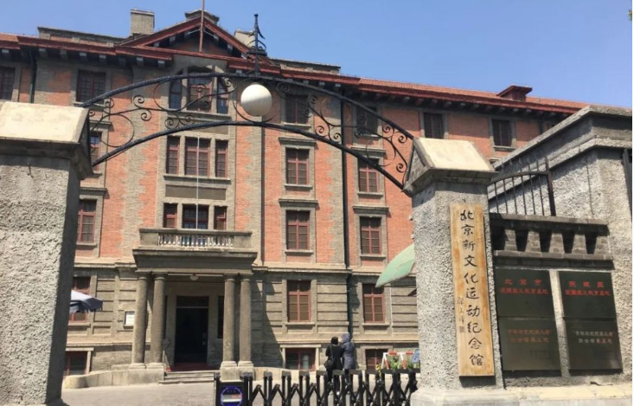
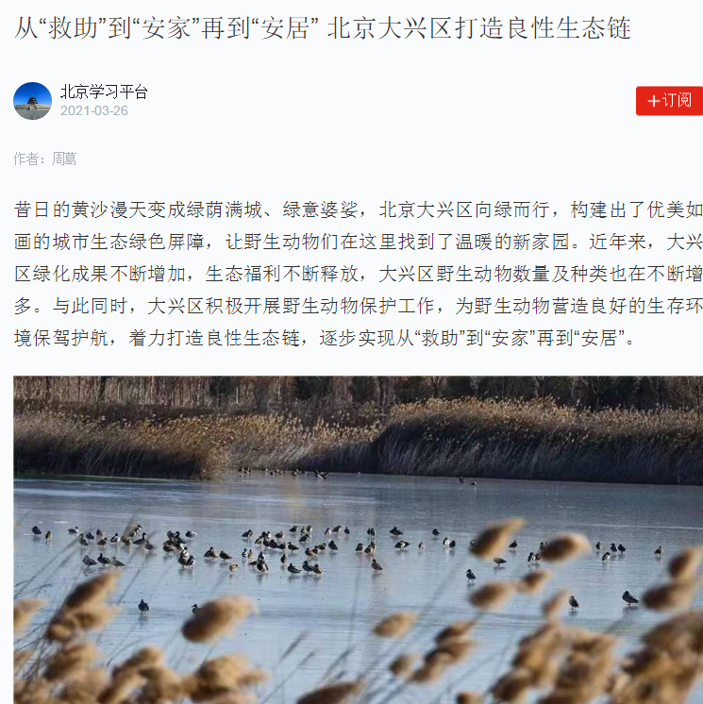
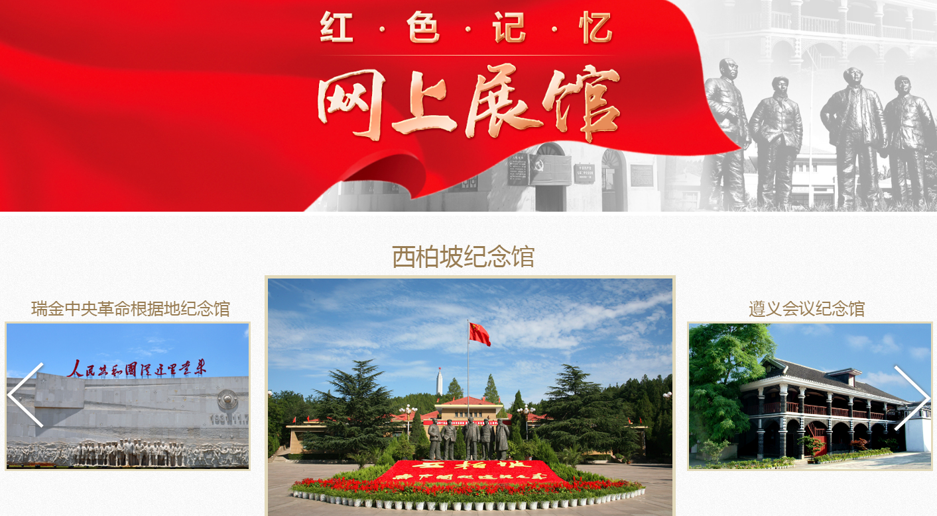
有效落实
03
有效挖掘、灵活利用各种资源 拓宽教学空间
优化资源 形成合力
利用博物馆资源
利用当地特色资源

Slide 24
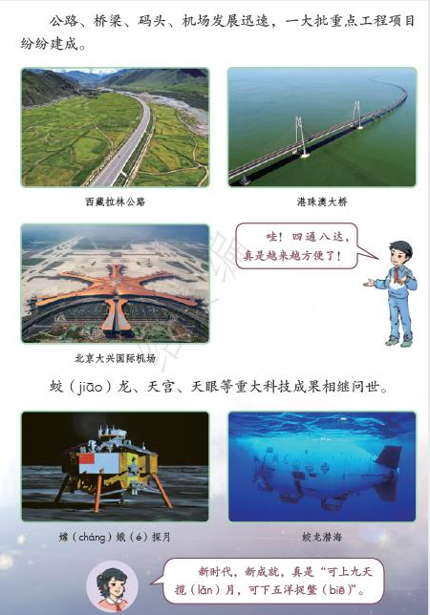
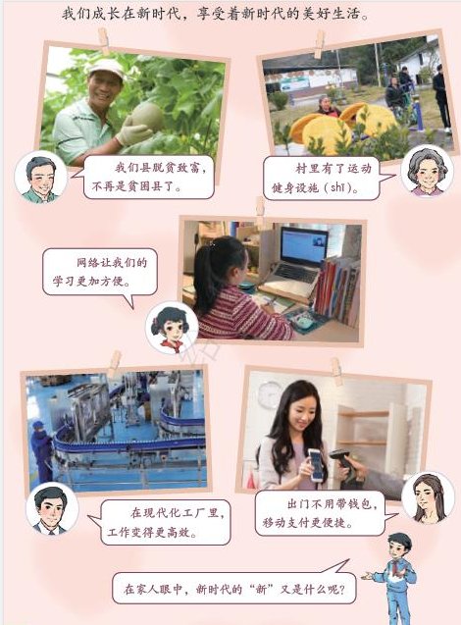
有效落实
03
与相关学科融合 形成合力 提高实效
优化资源 形成合力
读本与《道德与法治》三年级下册《我在这里长大》《多样的交通和通信》等内容融合，引导学生从家乡、交通与通信等方面的变化，感受中国特色社会主义进入新时代以来国家的发展和取得成就，体会新时代的美好生活。

Slide 25
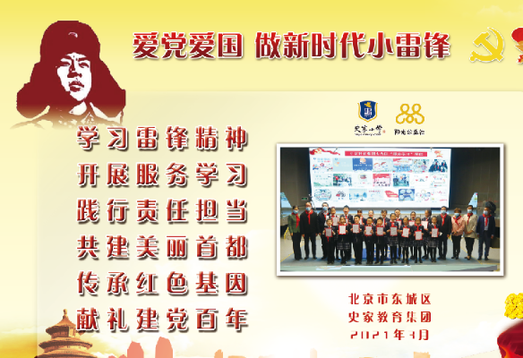
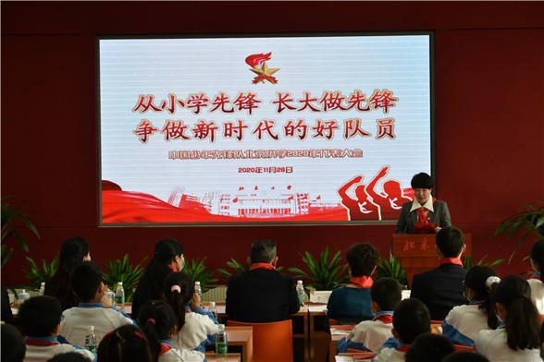
有效落实
03
与学校主题教育、班队会活动结合
优化资源 形成合力

Slide 26
谢 谢！

